Slide 1
Turizmus ako vedný odbor

Slide 2
Turizmus vo svete vedy
Intersektoralita a výskum vedy
Na zemepisných a ekonomických hraniciach
Ekonomické;spoločenské a ekologické procesy
Turizmus je intersektorálna veda
primer (poľnoshospodárstvo);
sekunder (výroba);
tercier (služby);
kvaterner (výskum-vývoj).

Slide 3
Intersektoralita a výskum turizmu
Infrastruktúra, opis príťažlivých miest, ich predstavenie hodnotenie návštevnosti
Dôraz sa kladie na výskum teoretických aspektov
Vývoj turizmu- vzájomné vplyvy, systematizácia vplyvov konfliktov v čase a priestore

Slide 4
Kritéria turistického vedného odboru
Tuirzmus , ako svojska vedna disciplína - jeho predmet systém pojmov, výkumné spôsoby
Predmet výskumu- turista- osoba ktorá sa zúčastňuje prechodnej mobility (javy- a vplyvy)
Spoločný systém pojmov
Vytvorenie z rozumiteľného a jednotného pojmového systému (sú v tom rezervy)
Ochraniteľna nomenkultúra (vnútorná logika)
Metodika výskumu (zbieranie štatistických údajov, aj v inom čase

Slide 5
Transdisciplinarita turizmu
20 vedných odborov
Najdôležitejšie blízke vedné odbory:
zemepis (turistický zemepis);
ekonómia (ekonómia turizmus, marketing turizmus, menežment turizmu );
lekárstvo (balneológia);
stavebníctvo (projektovanie budov pre turistické ubytovanie);
sociológia;
antropológia.

Slide 6
Situácia turistického vedného odboru v systéme multidisciplinartita, transdisciplinarita
Mulitidisciplinarita turizmu – predstavitelia jednotlivých vedných odborov skúmajú turizmus so svojimi pojmami a výskumnými metódami
Interdisciplinárne- nesprávne
Transdisciplinárne- úzka spolupráca medzi vyskumníkmi rôznych odborov skúmajúcich danú problematiku
Turizmológia – vedný odbor zaoberajúci sa transdiciplinárne turizmom.

Slide 7
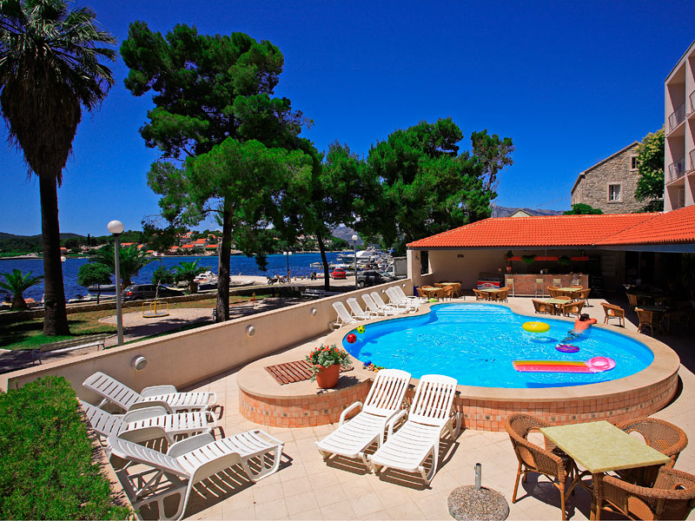
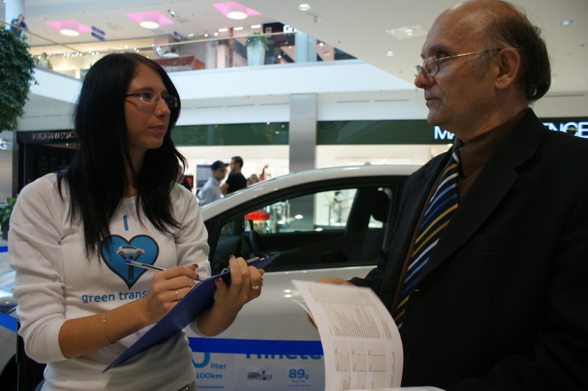
Turizmus ako výskumný problém
TURIZMUS VO SVETE ŠKOLY
Turistický výskum – pre bežného človeka nie je jednoznačné čím sa zaoberá!
Školská výučba – vžťahy, predstvay;
Lekár, knihovník, kozmonaut, polárny bádateľ, rodinný vedec.

Slide 8
Každodenné postrehy a výskum turizmu
Turizmus patrí medzi tie javy, o ktorých ľudia majú určite vedomosti
„Každý tomu rozumie”
Cestujú alebo sa stretávajú s cestujúcimi;
Média;
1/7 zemegule sa ho zúčastňuje;

Slide 9
Každodenné postrehy a výskum turizmu
Turizmus – ako katalizátor a užívateľ globalizácie je zodpodvedný v ekonomike, kultúre, v zmenách pozitívnych aj negatívnych v prírode
Výskum turizmu sa snaží riešiť tie problémy ktoré sa vyskytujú v rámci fungovania turizmu.

Slide 10
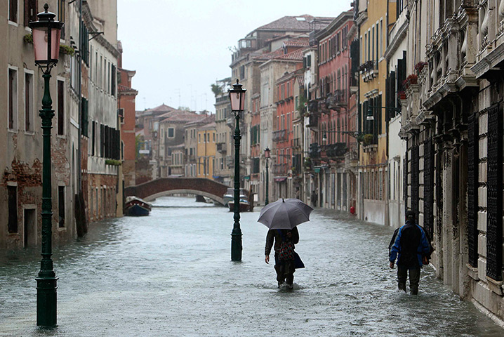
PROBLÉMY A HYPOTÉZY V TURIZME
Turizmus vytvára teoretické aj praktické problémy
Ozrejnenie výskumného problému – priznanie si že to neviem
Hipotéza – snažíme sa
ju potvrdiť alebo vyvrátiť.

Slide 11
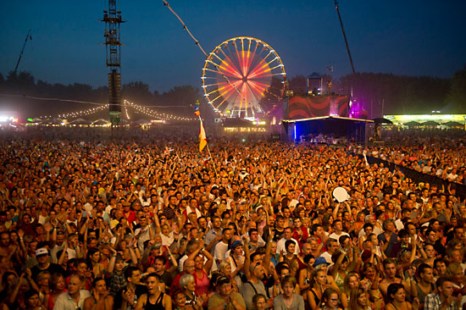
SPOLOČENSKÉ VYUŽITIE TURISTICKÉHO VÝSKUMU
Ako sa stáva turizmus
výskumným problémom?
Cestovanie bolo,je, bude .
Turizmus sa stal v druhej polovici XX str. spoločensky,ekonomicky a čoraz častejšie ekologicky exponovanou témou záujmom výskumu

Slide 12
Spoločenský úžitok z výskumu turizmu
Na základe vývoja za uplynulých 50 rokov sa stáva zaujímavým pre vedcov.
Zdroje určené na výskum turizmu sa delia : primer, sekunder, kvaterner,multidisciplinita.
Najdôležitejšou úlohou výskumu turizmu je, aby faktory zabraňujúce rozvoju, tvz. pozostatky minulosti a zastavené postupy zamenili za nové aktuálne.

Slide 13
Turistické vedomie a zdroje
Časti turistického vedomia
Turistické vedomie – súbor skutočných znalostí spájajúcich sa s turizmom.
Turistické vedomie – substantívne strategické turistické vedomie je overené.
Dominujú v ňom strategické (Know-How) znalosti
Sami o sebe potrebné ale nedostatočné podmienky na obnovenie.
Substantívne podstatné znalosti – bez podrobných znalostí situácie a bez vedeckého výskumu sa nevie v praxi účinne realizovať.
Neustále rozširovanie teoretických a praktických vedomostí.

Slide 14
Dominancia znalosti názorov v turistike
Dokazovanie a vypracovanie názorov
Subjektívny názor - vyjadrovanie;
Znalosť dokazovanie - v menšine;
Praktické a teoretické vedomosti;
Kritika v podnikateľskej sféry proti výučbe turizmu.

Slide 15
VEDECKÉ POZOROVANIE V TURIZME
Spoznanie skutočnosti za pomoci vedeckých metód.
Dôsledný výber zdrojov → skutočnosť → práca ktorá prináša výsledky;
Zhodnotenie zakladajúce sa na praxi;
Uplatnenie výsledkov turistického výskumu:
Riadenie (verejná sféra),
Podnikateľská sféra,
Vyučovanie,
Výskum.

Slide 16
VEDECKÉ POZOROVANIE V TURIZME
Čím viac vieme, tým lepšie vidíme, ako v skutočnosti málo vieme.
Zdroje turizmu nás oboznamujú okolitými javmi.
Pozorovanie nie je totožné bežné pozorovanie a vedecké pozorovanie;
Je vedomé a dopredu naplánované;
Dodržiavanie noriem.

Slide 17
ZDROJE A DATABÁZY VO VÝSKUME TURIZMU
Za zdroje turizmu považujeme všetky databázy, ktoré vznikli za pomoci vedeckého pozorovania.
Výber zdroja – načrtnutie v probléme- skúmanie imidžu krajiny/ diplomová práca;
Oficiálna štatistika – základná databáza
Je založená na normatívnych základoch,
Je cyklická,
Je rozdelená na jednotlivé regióny,
Je porovnateľná.

Slide 18
ZDROJE A DATABÁZY VO VÝSKUME TURIZMU
Ústredný štatistický úrad;
Kto prichádza a kto odchádza z krajiny;
Registrovaný obrat pri ubytovaní;
Od r. 2004 tých zahraničných osôb, ktoré sa zdržujú na našom území menej ako 1 rok, prebieha reprezentatívne zbieranie informácií;
Správanie sa na cestách maďarských občanov.

Slide 19
POHRANIČNÁ ŠTATISTIKA V TURIZME
Údaje získané na zahraničných priechodoch – sú najspoľahlivejšie;
Ak legálne prekročíme hranice stávame sa účastníkmi medzinárodného štatistického systému.
Podľa platných zákonov maďarská colnica registruje pohyb osôb na motorových vozidlách.
Existujú nielen turistické ciele ale aj tranzit.

Slide 20
Hraničná štatistika v turizme
Medzinárodné kategórie OSN(1963)
Návštevník, turista, výletník, cestovateľ- podľa hraničnej štatistiky;
Turisti – tí zahraniční občania, ktorí aspoň 24 hodín strávia v Maďarsku.
Výletník – ten zahraničný občan, ktorý prekročí hranice, strávi v krajine menej ako 24 hodín a odíde tým istým hraničným prechodom.

Slide 21
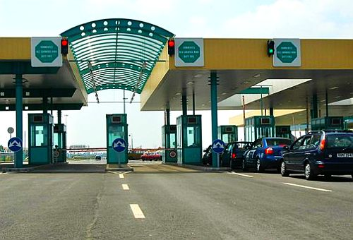
Pohraničná štatistika v turizme
V Maďarskom turizme má významnú úlohu cestovateľ medzi Balkánskym poloostrovom a Strednou Európou spájajúcu cestu.

Slide 22
Pohraničná štatistika v turizme
Príjmy –maloobchod, dialničné poplatky, pohostinstvá a iné;
Vstup do Európskej únie – a dôsledok Schengenskej dohody Schengeni
Štatistické údaje nie z EU;

Slide 23
Turistické- ubytovanie v štatistickom ponímaní
Ubytovacia štatistika – registrované ubytovanie ich údaje;
Registrované ubytovanie – právne : obchodné, súkromné alebo nie na obchodné účely, spoločenské a voľnočasové ubytovne.
Aspoň jedna noc – poskytovateľ registruje;
Každého štatisticky ubytovaného treba brať ako turistu.

Slide 24
Turistické ubytovanie v štatistickom ponímaní
Ostatné ubytovacie možnosti:
Vlastná nehnuteľnosť,
Prenajatá nehnuteľnosť,
Ubytovanie sa rodiny alebo známych,
Kemping a iné.

Slide 25
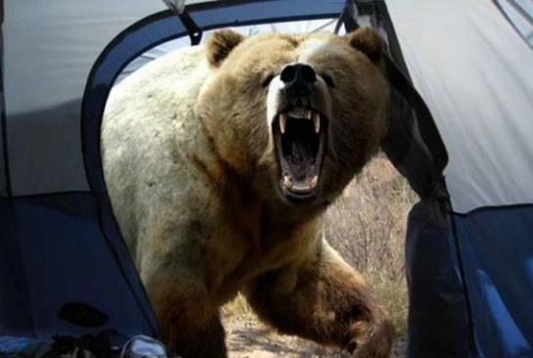
„kemping”

Slide 26
Turistické ubytovanie v štatistickom ponímaní
Registrované ubytovacie zariadenia poskytujú štatistickému úradu v pravidelných intervaloch (mesačne) údaje.
Zo skromných ubytovní poskytujú údaje samosprávy dvakrát ročne.
Doklad:občiansky preukaz alebo pas – meno, dátum a miesto narodenia, a národnosť.

Slide 27
Potreba pomenovania pojmov, prvotné definovanie turizmu. definície
Definícia je súčasťou každého vedeckého odboru, orientuje myslenie vytvára vztýčné body.
Jednoduchosť a podstata veci je najdôležitejšia;
V definícii turizmu má veľkú úlohu história.
Zmeny počas etáp
skúmanie,
myslenie,
zmena možností.

Slide 28
Prvotné definovanie turizmu
Littré, E (1876): „Cudzincami nazývame tých cestujúcich, ktorí tam nemajú prácu a sú zvedaví – robia okružné cesty, do tých krajín, do ktorých pravidelne cestujú ich krajania.”
Stradner, J. (1890): „Luxusný cestovateľ, je ten cestujúci, ktorý z vlastnej vôle sa zdržuje mimo svojho bydliska hosť je ten, ktorý príde nie za účelom obchodu a snaží sa iba o uspokojovanie luxusných potrieb."

Slide 29
Prvotné definovanie turizmu
Glücksmann, R. (1935): „Turizmus je ten vzťah medzi domácimi a ľuďmi , ktorí sa len prechodne zdržiavajú v kraji.”
Krapf, K. (1954): „turizmus je súbor všetkých vzťahov a javov, ktoré vyplývajú z ciest, cudzincov a ich pobytu, nakoľko ich cieľom nie je stále ubytovanie ani práca”.

Slide 30
Hágska deklarácia
Hágska deklarácia (1989): „turizmus v sebe zahŕňa všetok voľný čas, ktoré osoby netrávia doma alebo v práci, zmenu miesta a s tým spojené potreby a služby.”
Mobilizácia;
Viac nehnuteľností;
Time-sharing;
Výmena informácií bez stáleho ubytovania a pracoviska

Slide 31
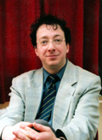
Alternatívne definícia turizmu
Michalkó G. (2001):
„Základom turizmu je keď osoby získavajú zážitky, ktoré sú spojené so zmenou prostredia a na základe ktorých využívame služby."

Slide 32
Alternatívne definície turizmu
Kľúčovým faktorom turizmu je zážitok. Zážitok závisí od:
socializácie,
Existenčných faktorov,
Od inteligencie,
Od vzdelania.
Od prahu zážitkov

Slide 33
Základné pojmy
Návštevník –osoba(zharaničná alebo domáca),ktorá na určitú dobu opustí svoj domov zo slobodnej vôle za účelom turizmu.
Turista – osoba ktorá sa zdržiava viac ako 24 hodín v navštívenej lokalite a aspoň jednu noc prespí.
V medzinárodnom turizme – aspoň 24 hodín a menej ako 1 rok a nevykonáva zárobkovú činnosť.
Vnútroštátny turizmus – aspoň 24 hodín a menej ako pol roka a nevykonáva zárobkovú činnosť

Slide 34
Základné pojmy
Výletník – „jednodňový návštevník, alebo cestovateľ, ktorý pricestuje a strávi tu menej ako 24 hodín (napr. Výlet loďou)
Tranzitný cestovateľ – cestujúci ktorý prechádza krajinou a na jej území strávi menej ako 24 hodín.
Destinácia – tá cieľová krajina, kde cestovné kancelárie a poskytovatelia služieb s patričnou pripravenosťou čakajú hostí.
Vnútroštátny turizmus: občania krajiny, ktorí vykonávajú turizmus vo svojej krajine.

Slide 35
Základné pojmy
Národný turizmus:súbor - domáci turizmus a cesty občanov do zahraničia
Medzinárodný turizmus:dopyt zo zahraničia po domácom turizme a zahraničný turizmus .
Turistická infraštruktúra: súhrn tých turistických aktrakcií,ktoré zabezpečujú príťažlivosť a schopnosť presadiť sa na trhu.

Slide 36
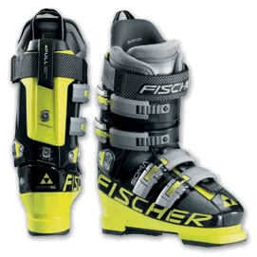
Základné pojmy
Atrakcia – niečo príťažlivé čo môže byť prírodné alebo vytvorené človekom.
Turistický produkt:jeden príp. Väčší balík služieb, ktoré uspokojujú turistu a sú založené na príťažlivosti, atraktívnom základe.

Slide 37
Ďakujem za pozornosť!

